Slide 1
Generative Adversarial Network (GAN)

Slide 2
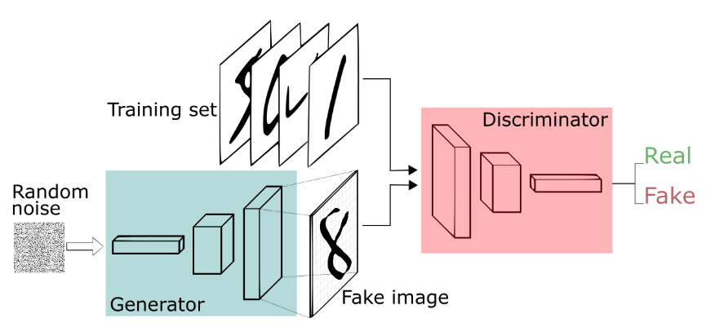
一 GAN的原理和结构
如图所示:一个神经网络试图生成真实数据（注意GAN可用于建模任何数据分布，但主要用于图像），而另一个网络试图区分真实数据和生成器网络生成的数据。
生成器网络使用鉴别器作为损失函数并更新其参数以生成开始看起来更真实的数据。

Slide 3




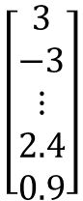
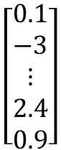
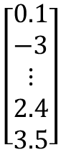
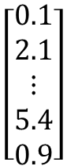
Generator
It is a neural network (NN), or a function.
Generator
high dimensional vector
image
vector
$$\left[\begin{aligned}0.1 \\ −3 \\ ⋮ \\ 2.4 \\ 0.9\end{aligned}\right]$$
$$\left[\begin{aligned}3 \\ −3 \\ ⋮ \\ 2.4 \\ 0.9\end{aligned}\right]$$
Generator
Generator
Each dimension of input vector represents some characteristics.
Longer hair
$$\left[\begin{aligned}0.1 \\ 2.1 \\ ⋮ \\ 5.4 \\ 0.9\end{aligned}\right]$$
$$\left[\begin{aligned}0.1 \\ −3 \\ ⋮ \\ 2.4 \\ 3.5\end{aligned}\right]$$
Generator
Generator
blue hair
Open mouth

Slide 4


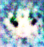
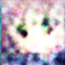
Discriminator
It is a neural network (NN), or a function.
Discri-minator
scalar
image
Larger value means real, smaller value means fake.
Discri-minator
Discri-minator
1.0
1.0
Discri-minator
Discri-minator
0.1
0.1

Slide 5
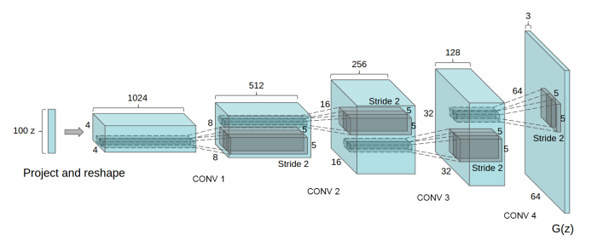
二 用GAN生成二次元头像
GAN的原始论文是使用全连接层搭建网络的，后来在此基础上发展出了DCGAN，这个例子是基于DCGAN的。
DCGAN只是把上述的G和D换成了两个卷积神经网络（CNN）。但不是直接换就可以了，DCGAN对卷积神经网络的结构做了一些改变，以提高样本的质量和收敛的速度，这些改变有：
1.取消所有pooling层。G网络中使用转置卷积（transposed convolutional layer）进行上采样， D网络中用加入stride的卷积代替pooling
2.在D和G中均使用batch normalization
3.去掉FC层，使网络变为全卷积网络
4.G网络中使用ReLU作为激活函数，最后
一层使用tanh
5.D网络中使用LeakyReLU作为激活函数

Slide 6
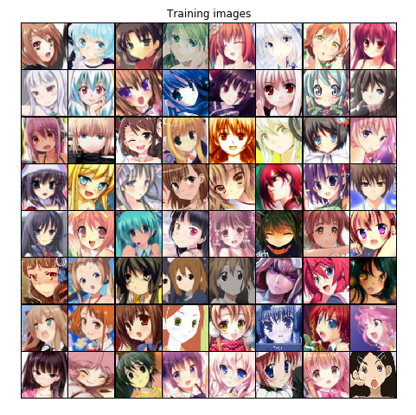
2.1:实验数据处理
实验数据集可以从下面地址获取https://www.kaggle.com/xxc025/animefaces，图片的分辨率均为96x96x3，
具体的处理过程可以参考提供的源码。

Slide 7
2.2:模型定义
class Generator(nn.Module):
def __init__(self):
super(Generator, self).__init__()
self.main = nn.Sequential(
# input is Z, going into a convolution
nn.ConvTranspose2d( nz, ngf * 8, 6, 1, 0, bias=False),
nn.BatchNorm2d(ngf * 8),
nn.ReLU(True),
# state size. (ngf*8) x 6 x 6
nn.ConvTranspose2d(ngf * 8, ngf * 4, 4, 2, 1, bias=False),
nn.BatchNorm2d(ngf * 4),
nn.ReLU(True),
# state size. (ngf*4) x 12 x 12
nn.ConvTranspose2d( ngf * 4, ngf * 2, 4, 2, 1, bias=False),
nn.BatchNorm2d(ngf * 2),
nn.ReLU(True),
# state size. (ngf*2) x 24 x 24
nn.ConvTranspose2d( ngf * 2, ngf, 4, 2, 1, bias=False),
nn.BatchNorm2d(ngf),
nn.ReLU(True),
# state size. (ngf) x 48 x 48
nn.ConvTranspose2d( ngf, nc, 4, 2, 1, bias=False),
nn.Tanh()
# state size. (nc) x 96 x 96
)
def forward(self, input):
return self.main(input)
其中nz是z输入向量的长度，我这里用的是100维的向量，ngf与通过生成器传播的特征图的大小有关，初始值设置的是64，nc是输出图像中的通道数（对于rgb图像，设置为3），经过5次 convolutional transpose 由(100,)变成(3,96,96)。上述均没加入batch的形状。

Slide 8
class Discriminator(nn.Module):
def __init__(self):
super(Discriminator, self).__init__()
self.main = nn.Sequential(
# input is (nc) x 64 x 64
nn.Conv2d(nc, ndf, 4, 2, 1, bias=False),
nn.LeakyReLU(0.2, inplace=True),
# state size. (ndf) x 32 x 32
nn.Conv2d(ndf, ndf * 2, 4, 2, 1, bias=False),
nn.BatchNorm2d(ndf * 2),
nn.LeakyReLU(0.2, inplace=True),
# state size. (ndf*2) x 16 x 16
nn.Conv2d(ndf * 2, ndf * 4, 4, 2, 1, bias=False),
nn.BatchNorm2d(ndf * 4),
nn.LeakyReLU(0.2, inplace=True),
# state size. (ndf*4) x 8 x 8
nn.Conv2d(ndf * 4, ndf * 8, 4, 2, 1, bias=False),
nn.BatchNorm2d(ndf * 8),
nn.LeakyReLU(0.2, inplace=True),
# state size. (ndf*8) x 4 x 4
nn.Conv2d(ndf * 8, 1, 6, 1, 0, bias=False),
nn.Sigmoid()
# state size. 1 x 4 x 4
)
def forward(self, input):
return self.main(input)
其中nz是z输入向量的长度，我这里用的是100维的向量，ndf与通过判别器传播的特征图的大小有关，初始值设置的是64，nc是输出图像中的通道数（对于rgb图像，设置为3），经过5次 convolutional 由(3,96,96)变成(1,1,1)。上述均没加入batch的形状。

Slide 9
2.3:训练
GAN的object function：
$$\min_{G}\max_{D} V\left(G,D\right)=E_{x∼P_{data}}\left[logD\left(x\right)\right]+E_{x∼P_{G}}\left[log\left(1−D\left(x\right)\right)\right]$$
第一步：定义loss和优化器
fixed_noise=torch.randn(64,nz,1,1,device=device)#用来生成图像的随机噪声
real_label=1
fake_label=0
#loss and optimizer
criterion=nn.BCELoss()
optimizerD=torch.optim.Adam(netD.parameters(),lr=0.0002,betas=(0.5,0.999))
optimizerG=torch.optim.Adam(netG.parameters(),lr=0.0002,betas=(0.5,0.999))
第二步：更新G和D(具体算法见下图)

Slide 10
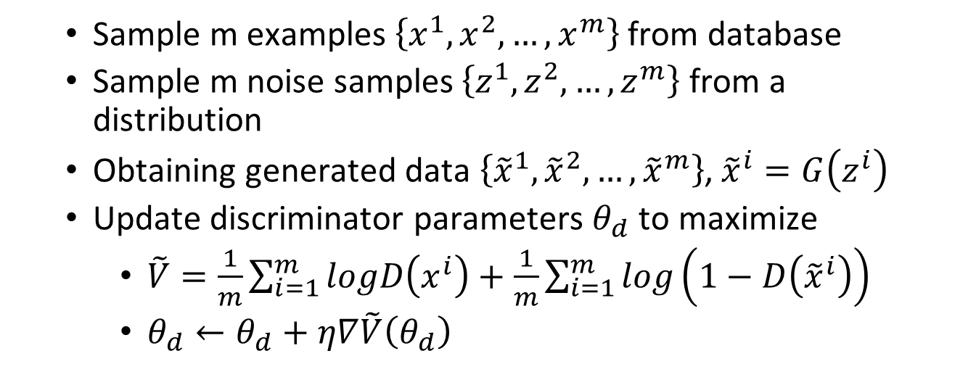
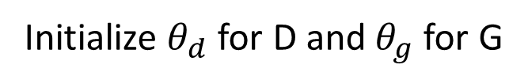
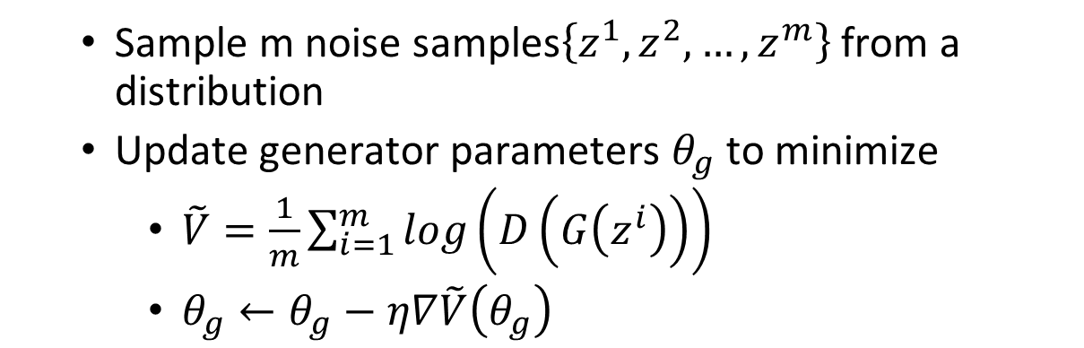
Algorithm
Initialize $θ_{d}$ for D and $θ_{g}$ for G
In each training iteration:
Sample m examples $\left\{x^{1},x^{2},…,x^{m}\right\}$ from database
Sample m noise samples $\left\{z^{1},z^{2},…,z^{m}\right\}$ from a distribution
Obtaining generated data $\left\{{\tilde{x}}^{1},{\tilde{x}}^{2},…,{\tilde{x}}^{m}\right\}$, ${\tilde{x}}^{i}=G\left(z^{i}\right)$
Update discriminator parameters $θ_{d}$ to maximize
$\tilde{V}=\frac{1}{m}\sum_{i=1}^{m}{logD\left(x^{i}\right)}+\frac{1}{m}\sum_{i=1}^{m}{log\left(1−D\left({\tilde{x}}^{i}\right)\right)}$
$θ_{d}←θ_{d}+η∇\tilde{V}\left(θ_{d}\right)$
Yiba一般来说，在每一次迭代过程，要先训练D多次，训练G一次。
Learning
D
Sample m noise samples$\left\{z^{1},z^{2},…,z^{m}\right\}$ from a distribution
Update generator parameters $θ_{g}$ to minimize
$\tilde{V}=\frac{1}{m}\sum_{i=1}^{m}{log\left(D\left(G\left(z^{i}\right)\right)\right)}$
$θ_{g}←θ_{g}−η∇\tilde{V}\left(θ_{g}\right)$
Learning
G

Slide 11
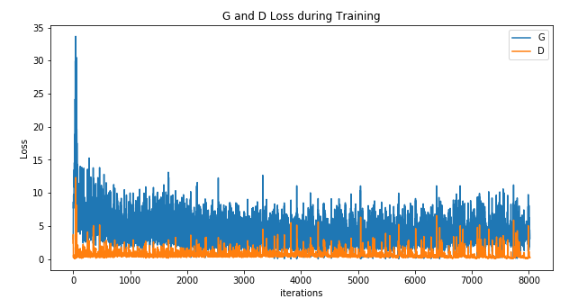
Loss versus training iteration：

Slide 12
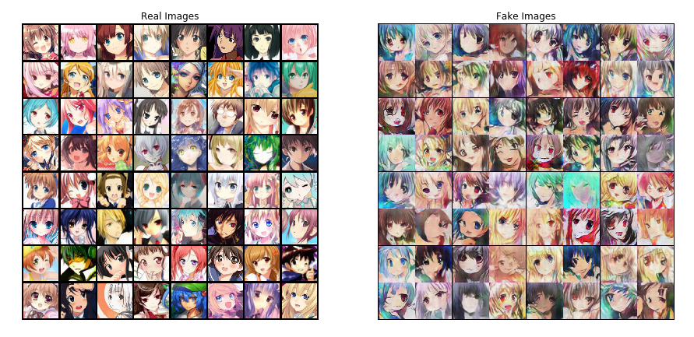
Real Images vs. Fake Images
本实验只迭代了20次，可以考虑多次迭代可以提高生成的效果，效果如下图：

Slide 13
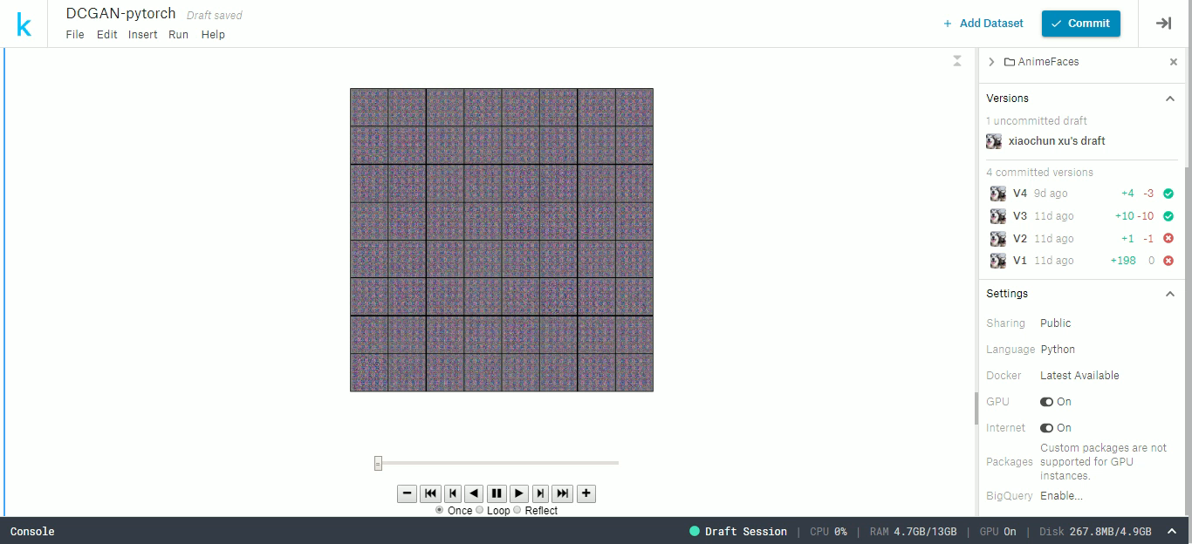
这里制作了一个随着D和G在更新过程中产生图片变化的视频：

Slide 14
本实验的所有代码以及涉及的论文均可以在https://github.com/xuxiaochun025/GAN-reports上获得。

Slide 15
三 GAN的发展
Image-to-Image：
Image-to-Image Translation with Conditional Adversarial Networks (pix2pix)
Unpaired Image-to-Image Translation using Cycle-Consistent Adversarial Networks (CycleGAN)
Uniﬁed Generative Adversarial Networks for Multi-Domain Image-to-Image Translation (StarGAN)
A Style-Based Generator Architecture for Generative Adversarial Networks (StyleGAN)
Text-to-Image:
Generative Adversarial Text to Image Synthesis
Text to Photo-realistic Image Synthesis with Stacked Generative Adversarial Networks (StackGAN)

